Slide 1
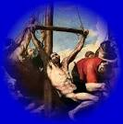
  Biografía y muerte del apóstol Tomas
Humberto Fierro G.

Slide 2
BIOGRAFÍA Y MUERTE DE TOMÁS
Introducción
Tomás era judío, y probablemente galileo humilde pescador de oficio. Tuvo la felicidad de seguir a Cristo que lo hizo uno de sus apóstoles.
  Tomás es conocido entre los demás apóstoles por su incredulidad, que se desvaneció en presencia de Cristo resucitado; él proclamó su fe con estas palabras: «¡SEÑOR MÍO Y DIOS MÍO!» Nada sabemos con certeza acerca de su vida, aparte de los indicios que nos suministra el Evangelio. Se dice que evangelizó la India.
No podemos olvidar que el respondió a favor de Jesús, dispuesto a ir a Jerusalén a pesar de saber que los Fariseos planeaban su muerte. Tomás dijo: "VAMOS TAMBIÉN NOSOTROS PARA MORIR CON ÉL". Así de ardiente era el amor de este discípulo por su maestro, aún antes del descenso del Espíritu Santo.

Slide 3
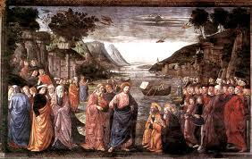
Biografía de Tomás
Tomás era judío, y probablemente galileo humilde pescador de oficio.
  Tuvo la felicidad de seguir a Cristo que lo hizo apóstol en Junio o Agosto del año 29, a la mitad de los 3 años y medio de su ministerio terrenal.

Slide 4


Es mencionado en los cuatro evangelios (Mt. 10: 3; Marc. 3: 18; Luc. 6:15 ; Juan 11:16,20; 24:21).
Mientras que en los Hechos de los Apóstoles aparece junto a Felipe ( Hech 1: 13).

Slide 5
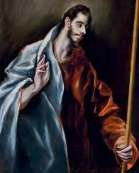
Su nombre deriva de una raíz hebrea, «te‘om», que significa «gemelo».
De hecho, el evangelio de san Juan lo llama a veces con el apodo de «Dídimo» (Jun. 11: 16; 20, 24; 21, 2), que en griego quiere decir precisamente «gemelo».
No se conoce el motivo de este apelativo.

Slide 6
Siendo uno de los doce Apóstoles escogidos por Jesús (Mt 3:10). Nada sabemos con certeza acerca de su vida, aparte de los indicios que nos suministra el Evangelio.
  No podemos olvidar que el respondió a favor de Jesús, dispuesto a ir a Jerusalén a pesar de saber que los Fariseos planeaban su muerte.
Tomás dijo: "Vamos también nosotros para morir con él". Así de ardiente era el amor de este discípulo por su maestro, aún antes del descenso del Espíritu Santo.

Slide 7
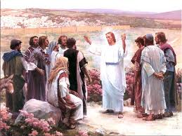
En efecto, lo más importante es no alejarse nunca de Jesús. Por otra parte, cuando los evangelios utilizan el verbo «seguir», quieren dar a entender que adonde se dirige él tiene que ir también su discípulo.
  De este modo, la vida cristiana se define como una vida con Jesucristo, una vida que hay que pasar juntamente con él.

Slide 8
Tres episodios de la vida de Tomás junto a Jesús
El primero episodio. Sucede cuando Jesús se dirige por última vez a Jerusalén, donde según lo anunciado, será atormentado y lo matarán.
En este momento los discípulos sienten un impresionante temor acerca de los graves sucesos que pueden suceder y dicen a Jesús:
"Los judíos quieren matarte y ¿vuelves allá?.
Y es entonces cuando interviene Tomás, llamado Dídimo.

Slide 9
"Tomás, llamado Dídimo, dijo a los demás: Vayamos también nosotros y muramos con Él". Jun. 11:16.
Aquí el apóstol demuestra su admirable valor. Un escritor llegó a decir que en esto Tomás no demostró solamente "una fe esperanzada, sino una desesperación leal". O sea: él estaba seguro de una cosa: sucediera lo que sucediera, por grave y terrible que fuera, no quería abandonar a Jesús.

Slide 10
El valor no significa no tener temor. Si no experimentáramos miedo y temor, resultaría muy fácil hacer cualquier heroísmo. El verdadero valor se demuestra cuando se está seguro de que puede suceder lo peor, sentirse lleno de temores y terrores y sin embargo arriesgarse a hacer lo que se tiene que hacer.
Y eso fue lo que hizo Tomás aquel día. Nadie tiene porque sentirse avergonzado de tener miedo y pavor, pero lo que sí nos debe avergonzar totalmente es el que a causa del temor dejemos de hacer lo que la conciencia nos dice que sí debemos hacer, Tomás nos sirva de ejemplo.

Slide 11
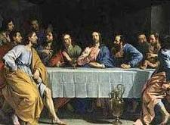
Segundo episodio. Sucedió en la Última Cena.
Jun. 14: 15. Jesús les dijo a los apóstoles: "A donde Yo voy, ya sabéis el camino". Y Tomás le respondió: "Señor: no sabemos a donde vas, ¿cómo podemos saber el camino?”
Le dijo Jesús: "Yo soy el Camino, la Verdad y la Vida. Nadie va al Padre sino por mí“ (Mat.14:6). Para cualquiera que deseé ir al cielo, debe saber que Él es camino la verdad y la vida, en ninguna otra parte se puede encontrar. Es decir, debe estar dispuesto a segur sus pasos.

Slide 12
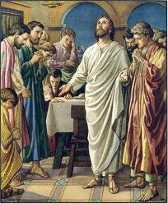
Tercer episodio. Sucedió después de la resurrección.
Juan 20:24-29. En la primera aparición de Jesús resucitado a sus apóstoles no estaba con ellos Tomás. Los discípulos le decían: "Hemos visto al Señor". El les contestó: "si no veo en sus manos los agujeros de los clavos, y si no meto mis dedos en los agujeros de sus clavos, y no meto mi mano en la herida de su constado, no creeré".

Slide 13
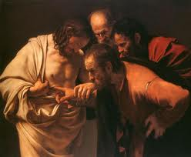
Ocho días después estaban los discípulos reunidos y Tomás con ellos. Se presento Jesús y dijo a Tomás: "Acerca tu dedo: aquí tienes mis manos. Trae tu mano y métela en la herida de mi costado, y no seas incrédulo sino creyente".
Tomás le contestó: "Señor mío y Dios mío".
Jesús le dijo: "Has creído porque me has visto. Dichosos los que creen sin ver".

Slide 14

Entonces Jesús les dijo: “No temáis. Id dad la gran noticia a mis hermanos, para que vayan a Galilea. Allá me verán” (Mat.28:10).
Ocho días después estaban otra vez sus discípulos dentro, y con ellos Tomás. Aunque las puertas estaban cerradas, vino Jesús, se puso en medio, y dijo: “¡Paz a vosotros!”.
Luego dice a Tomás: «Acerca aquí tu dedo y mira mis manos; trae tu mano y métela en mi costado, y no seas incrédulo sino creyente».

Slide 15
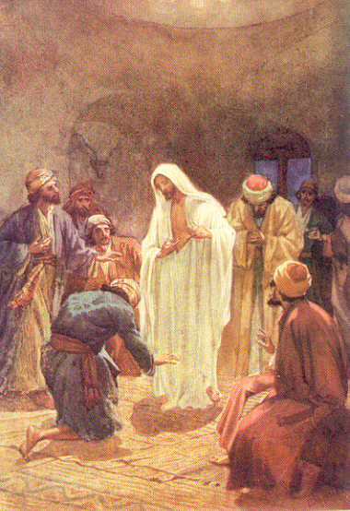
Tomás le contestó: «Señor mío y Dios mío» (Juan 20:28). Dísele Jesús: «Porque me has visto has creído. Dichosos los que no han visto y han creído» (Juan 20:29).
Tomás se humilló y reconoció que realmente el Señor era el Salvados, entregó su vida a Él y mas tarde dio su vida muriendo mártir por El.

Slide 16
Después del descenso del Espíritu Santo, Tomas investido de poder, viajo a la región de Persia con el fin de predicar el Evangelio allí y también en la India.
Una de las personas convertidas por él a la fe de Cristo fue Sindique, amiga de Migdalia, esposa de Casorio, cuñado del rey. Cuando Migdalia supo que su amiga Sindique se había hecho cristiana, le dijo:
¿Crees que podré yo ver al apóstol? Sindique le respondió que sí y le dio este consejo: «Cambia tus ricos vestidos por otros muy humildes, únete a uno de esos grupos de mujeres pobres que van con frecuencia a oírle predicar y, mezclada entre ellas, escúchale atentamente».

Slide 17
Así lo hizo Migdonia. Aquel día Tomás comenzó a hablar con entusiasmo y Migdonia, tras la predicación, abrazó la fe de Cristo. Al enterarse su esposo, puso esto en conocimiento del rey, que mandó encerrar al apóstol y envió a la reina a convencer a su hermana del error de haberse hecho cristiana. Pero contrariamente a lo previsto, no sólo Migdonia no se pervirtió, sino que convirtió a su hermana, la reina.
  Mandó entonces el rey que fuesen en busca del apóstol y que atado de pies y manos lo trajeran a su presencia. Cuando lo tuvo ante sí le ordenó que convenciera a las mujeres de su error. Una larga discusión nació entonces, en que el apóstol defendió la fe de Cristo con toda su alma.

Slide 18
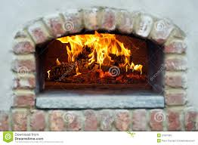
Entonces, por consejo de Casisio, ordenó el rey que encerraran al siervo de Cristo en un horno encendido, cuyo fuego se apagó en cuanto el apóstol penetró en él; y de él salió sano y salvo al día siguiente.
En vista de este prodigio, Casisio propuso a su cuñado que, para que aquel poderoso hombre perdiera la protección divina e incurriera en la ira de su Dios, le obligase a ofrecer sacrificios al sol (esto lo hacían el día domingo); pero Tomás, cuanto trataron de forzarle a que cometiera este acto de idolatría dijo al monarca:

Slide 19
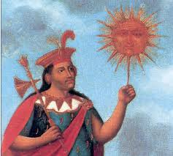
«Tú vales mucho más que esa imagen que has mandado construir. ¡Oh idólatra, despreciador del Dios verdadero! ¿Crees que va a ocurrir eso que te ha dicho Casisio? ¿Crees que si adoro a tu señor voy a incurrir en la ira del mío? Nada de eso; quien incurrirá en la indignación de mi Dios será ese ídolo tuyo.
Voy a postrarme ante él; verás como, tan pronto como me arrodille ante esa imagen del sol, mi Dios la destruirá. Voy a adorar a tu divinidad; pero antes hagamos un trato: si cuando yo adore a tu dios el mío no lo destruye, te doy mi palabra de que ofreceré sacrificios en honor de esa imagen; mas si lo destruye tu creerás en el mío. ¿Aceptas?

Slide 20
¿Cómo te atreves a hablarme de igual a igual? – replicó indignado el rey.
Acto seguido, Tomás en su lengua natal mandó al demonio alojado en la imagen del sol que, tan pronto como él doblara sus rodillas ante el ídolo, lo destruyera. Después se postró en tierra y dijo:
«Adoro, pero no a este ídolo; adoro, pero no a esta mole de metal; adoro, pero no a lo que esta imagen representa; adoro, sí, pero adoro a mi Señor Jesucristo en cuyo nombre te mando a ti, demonio, escondido en el interior de esta efigie, que ahora mismo la destruyas».

Slide 21
En aquel preciso instante la imagen, que era de bronce, se derritió cual si estuviera hecha de cera. Los sacerdotes paganos encargados del culto del malogrado ídolo, al ver lo ocurrido, bramaron de indignación y el pontífice que los presidía exclamó:
¡Yo vengaré la injusticia que acabas de hacer a mi dios!
Mientras pronunciaba la anterior amenaza, se apoderó de una espada y con ella atravesó el corazón del apóstol.

Slide 22
Así murió Tomás el 3 de Julio del año 72. El rey y Casisio, viendo que gran parte de cuantos habían presenciado el asesinato del santo trataban de vengar su muerte intentando apoderarse del pontífice para quemarlo vivo, llenos de miedo, huyeron de allí. Extraido de la tradición.

